Slide 1
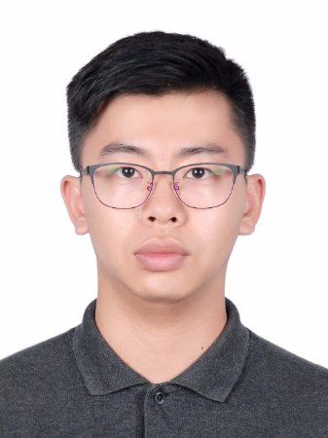
Qualification
深圳大学 金融数学学士
Experience
香港赛马会 BI 挖掘 [2015-2017]
平安证券自然语言模型核心开发 [2016-2017]
顺丰物流中心仿真项目核心开发[2017.5-]
擅长机器学习算法应用，数据挖掘，特征构建，构建预测／分群模型；
擅长爬虫系统构建， 仿真系统构建 ;
服务于香港赛马会 BI 部门，持续了两年，提供数据咨询服务。主要负责客户分群模型的构建，区分高价值客户，潜在流失客户。
服务于顺丰航空物流事业部，持续了5个月，开发设计物流仿真系统，可能是国内第一个基于 Python 开发的仿真系统；作为技术领导，负责开发技术栈的选型，开发核心仿真系统，与顺丰前线运营团队反复沟通定型需求。最终仿真数据与现实运营数据，匹配度达到 95%以上。
为平安证券 BI 开发舆情分析系统，负责开发部署自然语言处理模块(nature language process), 针对 app 评论进行预测情感倾向，提取主题关键词
Ted Zhao 赵鹏
数据挖掘工程师

